Slide 1
得胜有余的2015年
（约翰福音14:22-31第二讲）
主後二〇一五年一月四日
Notes:
得胜有余的2015年（约翰福音14:22-31第二讲）
神使信靠祂的人们新年蒙福，因为神的道成了肉身，住在人间，满有恩典和真理。这道耶稣基督从神那里来到世界，离开世界，再来胜了世界，耶稣在再来的三种方式中把他的得胜和祝福应许给信靠祂的人们——
肉体的复活
圣灵的同住
真理的审判
今天就让神住在你那里吧，因为他的同住给你带来真平安。

Slide 2
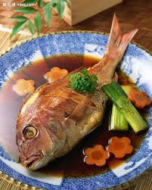

Slide 3
约翰福音十四章@临别赠言
²² 犹大（不是加略人犹大）问耶稣说：“主啊，为什么要向我们显现，不向世人显现呢？”²³ 耶稣回答说：“人若爱我，就必遵守我的道，我父也必爱他，并且我们要到他那里去，与他同住。²⁴ 不爱我的人就不遵守我的道；你们所听见的道不是我的，乃是差我来之父的道。²⁵ “我还与你们同住的时候，已将这些话对你们说了。²⁶ 但保惠师，就是父因我的名所要差来的圣灵，他要将一切的事指教你们，并且要叫你们想起我对你们所说的一切话。
Notes:
²¹ “有了我的命令又遵守的，这人就是爱我的。爱我的必蒙我父爱他，我也要爱他，并且要向他显现。”²² 犹大（不是加略人犹大）问耶稣说：“主啊，为什么要向我们显现，不向世人显现呢？” ²³ 耶稣回答说：“人若爱我，就必遵守我的道，我父也必爱他，并且我们要到他那里去，与他同住。 ²⁴ 不爱我的人就不遵守我的道；你们所听见的道不是我的，乃是差我来之父的道。
²⁵ “我还与你们同住的时候，已将这些话对你们说了。 ²⁶ 但保惠师，就是父因我的名所要差来的圣灵，他要将一切的事指教你们，并且要叫你们想起我对你们所说的一切话。 ²⁷ 我留下平安给你们，我将我的平安赐给你们。我所赐的不像世人所赐的，你们心里不要忧愁，也不要胆怯。 ²⁸ 你们听见我对你们说了，我去，还要到你们这里来。你们若爱我，因我到父那里去，就必喜乐，因为父是比我大的。 ²⁹ 现在事情还没有成就，我预先告诉你们，叫你们到事情成就的时候，就可以信。 ³⁰ 以后我不再和你们多说话，因为这世界的王将到；他在我里面是毫无所有， ³¹ 但要叫世人知道我爱父，并且父怎样吩咐我，我就怎样行。起来，我们走吧！”

Slide 4
约翰福音十四章@临别赠言
²⁷ 我留下平安给你们，我将我的平安赐给你们。我所赐的不像世人所赐的，你们心里不要忧愁，也不要胆怯²⁸ 你们听见我对你们说了，我去，还要到你们这里来。你们若爱我，因我到父那里去，就必喜乐，因为父是比我大的。²⁹ 现在事情还没有成就，我预先告诉你们，叫你们到事情成就的时候，就可以信³⁰ 以后我不再和你们多说话，因为这世界的王将到；他在我里面是毫无所有³¹ 但要叫世人知道我爱父，并且父怎样吩咐我，我就怎样行。起来，我们走吧！”
Notes:
²¹ “有了我的命令又遵守的，这人就是爱我的。爱我的必蒙我父爱他，我也要爱他，并且要向他显现。”²² 犹大（不是加略人犹大）问耶稣说：“主啊，为什么要向我们显现，不向世人显现呢？” ²³ 耶稣回答说：“人若爱我，就必遵守我的道，我父也必爱他，并且我们要到他那里去，与他同住。 ²⁴ 不爱我的人就不遵守我的道；你们所听见的道不是我的，乃是差我来之父的道。
²⁵ “我还与你们同住的时候，已将这些话对你们说了。 ²⁶ 但保惠师，就是父因我的名所要差来的圣灵，他要将一切的事指教你们，并且要叫你们想起我对你们所说的一切话。 ²⁷ 我留下平安给你们，我将我的平安赐给你们。我所赐的不像世人所赐的，你们心里不要忧愁，也不要胆怯。 ²⁸ 你们听见我对你们说了，我去，还要到你们这里来。你们若爱我，因我到父那里去，就必喜乐，因为父是比我大的。 ²⁹ 现在事情还没有成就，我预先告诉你们，叫你们到事情成就的时候，就可以信。 ³⁰ 以后我不再和你们多说话，因为这世界的王将到；他在我里面是毫无所有， ³¹ 但要叫世人知道我爱父，并且父怎样吩咐我，我就怎样行。起来，我们走吧！”

Slide 5
约翰14：^{2－3，28} 我去，还要／再到你们这里来。
^{23 。。。}并且我们要到他那里去，与他同住。
以弗所书4：8 所以经上说：“他升上高天的时候，掳掠了仇敌，将各样的恩赐赏给人。” 9 （既说升上，岂不是先降在地下吗？ 10 那降下的，就是远升诸天之上要充满万有的。）
Notes:
以弗所书4：8 所以经上说：“他升上高天的时候，掳掠了仇敌，将各样的恩赐赏给人。” 9 （既说升上，岂不是先降在地下吗？ 10 那降下的，就是远升诸天之上要充满万有的。）
起点，终点（常常回到起点），和从始到终的道路（这三项都是客体），以及在歷程中的我们（主体）
约翰福音 16：28 我从父那里来，到了这世界；我又离开这世界，到父那里去。创世记 2：7 耶和华 神用地上的尘土造成人形，把生气吹进他的鼻孔里，那人就成了有生命的活人，名叫亚当。诗篇 90：3 你使人归回尘土， 说：“世人哪！你们要归回尘土。”
彼得前书 2：11 亲爱的弟兄啊，你们是客旅，是寄居的。我劝你们要禁戒肉体的私欲，这私欲是与灵魂争战的。 12 你们在外邦人中应当品行端正，叫那些毁谤你们是作恶的，因看见你们的好行为，便在鉴察[c]的日子归荣耀给神。

Slide 6
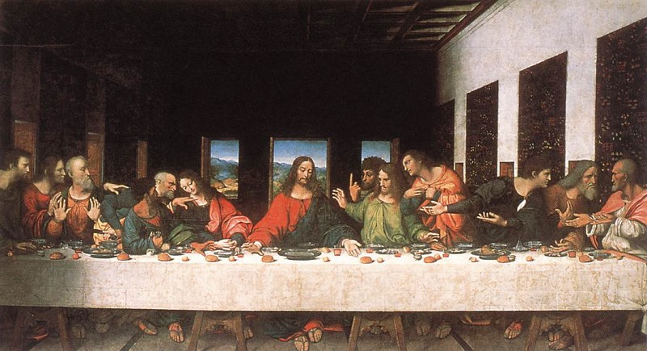

Slide 7
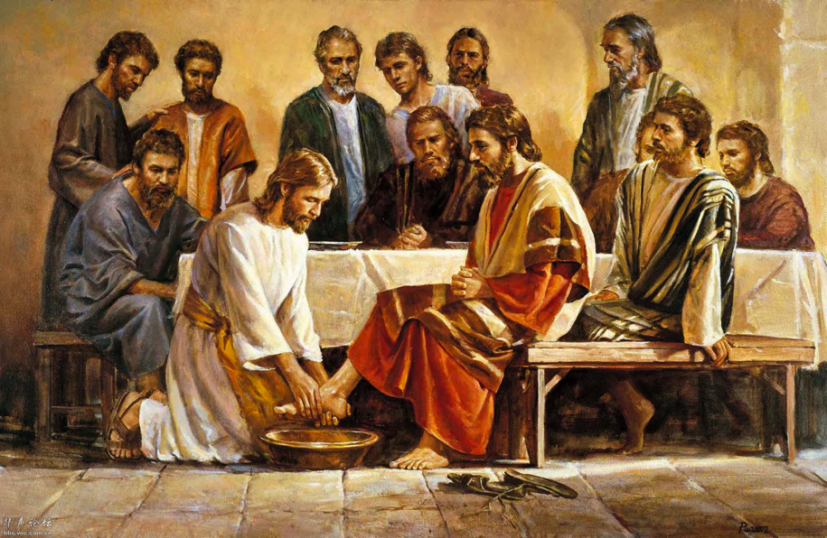
约翰福音十四章@临别赠言
离别的事实（1-2）
再来的应许（3-4）
留下的道路（5-7）
留下的使命（8-14）
留下的命令（15-21）
留下的平安（22-31）
留下的得胜（22-31）
Notes:
20 “我不但为这些人祈求，也为那些因他们的话信我的人祈求， 21 使他们都合而为一；正如你父在我里面，我在你里面，使他们也在我们里面，叫世人可以信你差了我来。 22 你所赐给我的荣耀，我已赐给他们，使他们合而为一，像我们合而为一。 23 我在他们里面，你在我里面，使他们完完全全地合而为一，叫世人知道你差了我来，也知道你爱他们如同爱我一样。 24 父啊，我在哪里，愿你所赐给我的人也同我在哪里，叫他们看见你所赐给我的荣耀，因为创立世界以前，你已经爱我了。 25 公义的父啊，世人未曾认识你，我却认识你，这些人也知道你差了我来。 26 我已将你的名指示他们，还要指示他们，使你所爱我的爱在他们里面，我也在他们里面。”

Slide 8
约翰福音@临别赠言
十四章：²⁷ 我留下平安给你们，
²⁹ 现在事情还没有成就，我预先告诉你们，
³⁰ ，，这世界的王将到；他在我里面是毫无所有，
十六章：³³ 我将这些事告诉你们，是要叫你们在我里面有平安。在世上你们有苦难，但你们可以放心，我已经胜了世界。
Notes:
我将这些事告诉你们，是要叫你们在我里面有平安。在世上你们有苦难，但你们可以放心，我已经胜了世界。

Slide 9
约翰福音十四章@临别赠言
²⁷ 我留下平安给你们，我将我的平安赐给你们。我所赐的不像世人所赐的，你们心里不要忧愁，也不要胆怯²⁸ 你们听见我对你们说了，我去，还要到你们这里来。你们若爱我，因我到父那里去，就必喜乐，因为父是比我大的。
¹你们心里不要忧愁，你们信神，也当信我。² 在我父的家里有许多住处，若是没有，我就早已告诉你们了，我去原是为你们预备地方去。³ 我若去为你们预备了地方，就必再来接你们到我那里去，我在哪里，叫你们也在哪里。
Notes:
重复表示重要或者听众难以接受。
以前总说，14:4刚刚又说你们知道道路，5节多马就问，6节耶稣只好再说一次
9节“腓力，我与你们同在这样长久，你还不认识我吗？人看见了我，就是看见了父，你怎么说‘将父显给我们看’呢？¹¹ 你们当信我，；即或不信，也当因我所做的事信我。
今天我们太多忧愁（没钱人忧愁怎么赚钱，有钱人忧愁怎么守住赚更多钱，甚至怎么花钱把家里收拾得更像宫殿任由神的殿荒凉，都没有啊？感谢神你若不在这方面忧愁，就不会有太多忧愁了，因为人的财宝金钱在哪里他的心就在那里。），太多不信，耶稣总说我们总忘

Slide 10
耶稣的再来
是得胜的宣告，是祝福的应许
肉身的复活
圣灵的同住
真理的审判
Notes:
得胜：就是远升诸天之上要充满万有的。信他之人，与他同住，共享得胜！

Slide 11
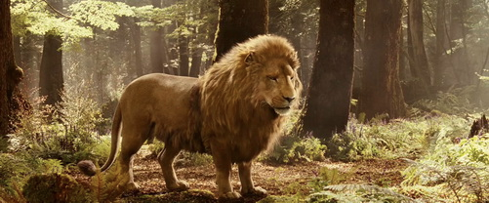

Slide 12
约书亚记 24：14 “现在你们要敬畏耶和华，诚心实意地侍奉他，将你们列祖在大河那边和在埃及所侍奉的神除掉，去侍奉耶和华。 15 若是你们以侍奉耶和华为不好，今日就可以选择所要侍奉的，是你们列祖在大河那边所侍奉的神呢，是你们所住这地的亚摩利人的神呢？至于我和我家，我们必定侍奉耶和华。” 16 百姓回答说：“我们断不敢离弃耶和华去侍奉别神！ 17 因耶和华我们的神曾将我们和我们列祖从埃及地的为奴之家领出来，在我们眼前行了那些大神迹，在我们所行的道上、所经过的诸国，都保护了我们。 18 耶和华又把住此地的亚摩利人都从我们面前赶出去。所以，我们必侍奉耶和华，因为他是我们的神。”

Slide 13
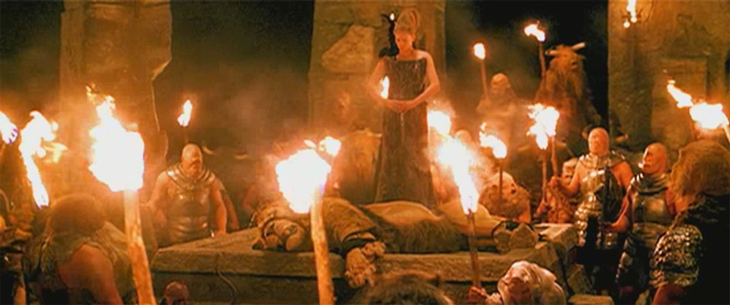

Slide 14
"It means that though the Witch knew the Deep Magic, there is a magic deeper still which she did not know. Her knowledge goes back only to the dawn of time. But if she could have looked a little further back, into the stillness and the darkness before Time dawned, she would have read there a different incantation. She would have known that when a willing victim who had committed no treachery was killed in a traitor's stead, the Table would crack and Death itself would start working backwards." ―Aslan describing the Deeper Magic (LWW Chapter 15)

Slide 15
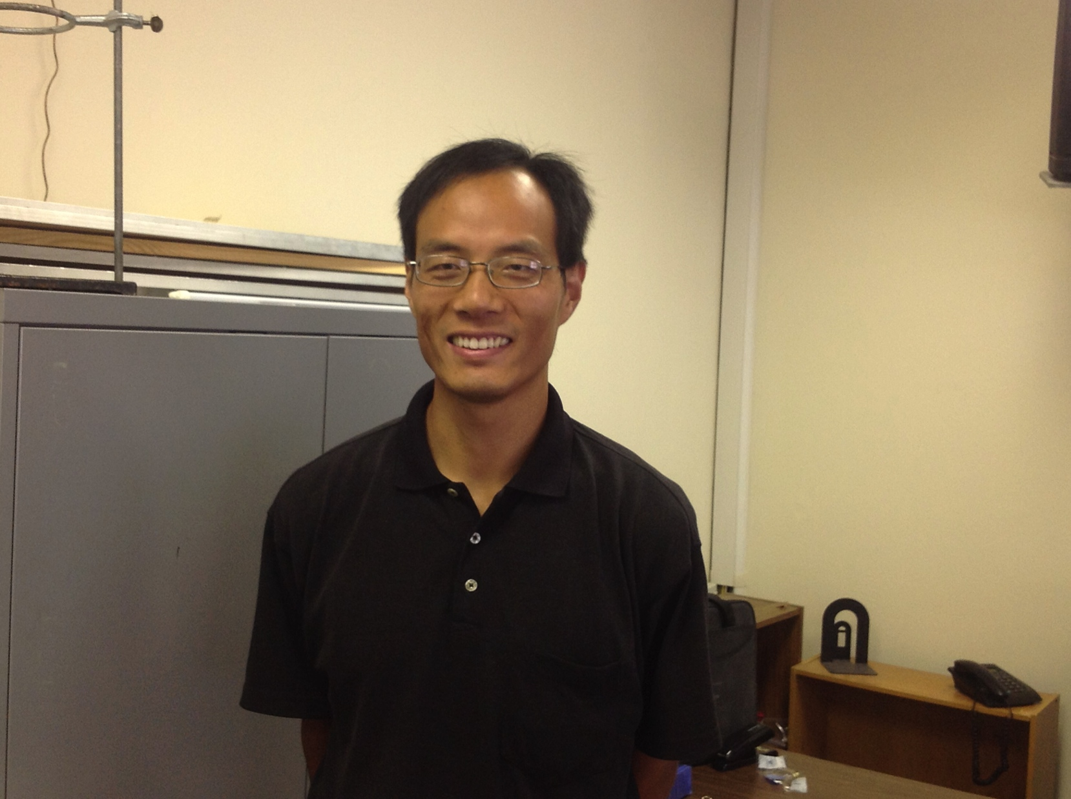
时间
古埃及，巴比伦
古希腊
机械钟
钟摆周期
T＝2π(l/g)^{^1/2}
原子钟
Notes:
彼得后书 3:3 第一要紧的，该知道在末世必有好讥诮的人随从自己的私欲出来讥诮说： 4 “主要降临的应许在哪里呢？因为从列祖睡了以来，万物与起初创造的时候仍是一样。” 5 他们故意忘记：从太古凭神的命有了天，并从水而出、借水而成的地； 6 故此，当时的世界被水淹没就消灭了。 7 但现在的天地还是凭着那命存留，直留到不敬虔之人受审判遭沉沦的日子，用火焚烧。
古埃及，巴比伦，12时的白天和12时的夜晚，
古希腊天文学家，包括希巴谷和托勒密，定义太阳日的24分之一为时
最早可以显示秒的时钟出现在十六世纪的后半，钟摆，等方法逐渐发展改善
1832年时高斯提议用秒作为厘米-克-秒制的时间单位。英国科学促进协会（BAAS）在1862年表示“所有科学界的人都同意用平均太阳日计算的秒为时间单位。”[10]。BAAS在1874年正式的提出厘米-克-秒制，不过在70年后被米-公顿-秒制取代。厘米-克-秒制及米-公顿-秒制都以秒为时间单位，定义为平均太阳日的1/86,400。在1956年，秒被以特定历元下的地球公转周期来定义，因为当时天文学家知道地球在自转轴上的自转不够稳定，不足以作为时间的标准。纽康的太阳表以1900年的暦元描述太阳的运动，所依据的是1750年至1892年的观测。在1956年，[5]秒的定义如下：自历书时1900年1月0日12时起算的回归年的31,556,925.9747分之一为一秒[5]在1960年，这个定义由第十一次的国际度量衡会议通过。虽然这个定义中的回归年的长度不能进行实测，但可以经由线性关系的平回归年的算式推导，因此，有一个具体的瞬时回归年长度可以参考。因为秒是用于大半个20世纪太阳和月球的星历表中的独立时间变量（纽康的太阳表从1900年使用至1983年，布朗的月球表从1920年使用至1983年），因此这个秒被称为历书秒。[5]随着原子钟的发展，秒的定义决定改采用原子时做为新的定义基准，而不再采用地球公转太阳定义的历书秒。经过多年的努力，英国国家物理实验室的路易斯·埃森和美国海军天文台的威廉·马克维兹测量出铯原子的超精细跃迁周期和暦书秒的关系。[5]使用过去普通的测量方法，接收来自无线电台、WWV的讯号，[11]再使用一个原子钟来测量时间，他们确定了月球相对于地球的轨道运动，也推断出太阳表面可能有相对于地球的运动。结果，在1967年的第13届国际度量衡会议上决定以原子时定义的秒作为时间的国际标准单位：铯133原子基态的两个超精细能阶间跃迁对应辐射的9,192,631,770个周期的持续时间。

Slide 16
She would have known that when a willing victim who had committed no treachery was killed in a traitor's stead, the Table would crack and Death itself would start working backwards. ―Aslan describing the Deeper Magic (LWW Chapter 15)
罗马书5:8 唯有基督在我们还做罪人的时候为我们死，，10 因为我们做仇敌的时候，且借着神儿子的死得与神和好，哥林多前书15:54 这必朽坏的既变成不朽坏的，这必死的既变成不死的，那时经上所记“死被得胜吞灭”的话就应验了56 死的毒钩就是罪，罪的权势就是律法。 57 感谢神，使我们借着我们的主耶稣基督得胜！
Notes:
罗马书 5:6 因我们还软弱的时候，基督就按所定的日期为罪人死。 7 为义人死是少有的，为仁人死或者有敢做的； 8 唯有基督在我们还做罪人的时候为我们死，神的爱就在此向我们显明了。 9 现在我们既靠着他的血称义，就更要借着他免去神的愤怒。 10 因为我们做仇敌的时候，且借着神儿子的死得与神和好，既已和好，就更要因他的生得救了。 11 不但如此，我们既借着我主耶稣基督得与神和好，也就借着他以神为乐。
哥林多前书 15:51 我如今把一件奥秘的事告诉你们：我们不是都要睡觉，乃是都要改变， 52 就在一霎时，眨眼之间，号筒末次吹响的时候。因号筒要响，死人要复活成为不朽坏的，我们也要改变。 53 这必朽坏的总要变成[b]不朽坏的，这必死的总要变成不死的。 54 这必朽坏的既变成不朽坏的，这必死的既变成不死的，那时经上所记“死被得胜吞灭”的话就应验了。 罪是死的毒钩唯独靠基督得胜 55 “死啊，你得胜的权势在哪里？死啊，你的毒钩在哪里？” 56 死的毒钩就是罪，罪的权势就是律法。 57 感谢神，使我们借着我们的主耶稣基督得胜！ 58 所以，我亲爱的弟兄们，你们务要坚固，不可摇动，常常竭力多做主工，因为知道，你们的劳苦在主里面不是徒然的。

Slide 17
耶稣的再来
是得胜的宣告，是祝福的应许
肉身的复活
圣灵的同住
真理的审判

Slide 18
耶利米书 31: 31 耶和华说：“日子将到，我要与以色列家和犹大家另立新约。 32 不像我拉着他们祖宗的手领他们出埃及地的时候，与他们所立的约，我虽做他们的丈夫，他们却背了我的约。”这是耶和华说的。 33 耶和华说：“那些日子以后，我与以色列家所立的约乃是这样：我要将我的律法放在他们里面，写在他们心上；我要做他们的神，他们要做我的子民。

Slide 19
以西结书 36：26 ‘我也要赐给你们一个新心，将新灵放在你们里面，又从你们的肉体中除掉石心，赐给你们肉心。 27 我必将我的灵放在你们里面，使你们顺从我的律例，谨守遵行我的典章。 28 你们必住在我所赐给你们列祖之地，你们要做我的子民，我要做你们的神。

Slide 20
神的同住是我们随时享有“平安夜”的保障
圣父的同住
圣子的同住
圣灵的同住
我们既然经历神如此丰富荣耀的同在，现在就来恭敬从命信神爱神！
Notes:
引言： 耶稣基督“圣诞”于世，住在我们中间三十余年，去预备好地方再来接我们住在我们中间，直到永远。神的同住是我们随时（甚至在“离别夜”里）享有“平安夜圣善夜”的保障——
圣父的同住
圣子的同住
圣灵的同住
今天就让神住在你那里吧，因为他的同住给你带来真平安。

Slide 21
约翰福音十四章@临别赠言
²⁶ 但保惠师，就是父因我的名所要差来的圣灵，他要将一切的事指教你们，并且要叫你们想起我对你们所说的一切话。
保惠师，慰助者，中保，辩护者
（约14:16；14:26；15:26；16:7 &约一2:1）
Paraclete παράκλητος （Para－ παρά－）
Notes:
²¹ “有了我的命令又遵守的，这人就是爱我的。爱我的必蒙我父爱他，我也要爱他，并且要向他显现。”²² 犹大（不是加略人犹大）问耶稣说：“主啊，为什么要向我们显现，不向世人显现呢？” ²³ 耶稣回答说：“人若爱我，就必遵守我的道，我父也必爱他，并且我们要到他那里去，与他同住。 ²⁴ 不爱我的人就不遵守我的道；你们所听见的道不是我的，乃是差我来之父的道。
²⁵ “我还与你们同住的时候，已将这些话对你们说了。 ²⁶ 但保惠师，就是父因我的名所要差来的圣灵，他要将一切的事指教你们，并且要叫你们想起我对你们所说的一切话。 ²⁷ 我留下平安给你们，我将我的平安赐给你们。我所赐的不像世人所赐的，你们心里不要忧愁，也不要胆怯。 ²⁸ 你们听见我对你们说了，我去，还要到你们这里来。你们若爱我，因我到父那里去，就必喜乐，因为父是比我大的。 ²⁹ 现在事情还没有成就，我预先告诉你们，叫你们到事情成就的时候，就可以信。 ³⁰ 以后我不再和你们多说话，因为这世界的王将到；他在我里面是毫无所有， ³¹ 但要叫世人知道我爱父，并且父怎样吩咐我，我就怎样行。起来，我们走吧！”

Slide 22
耶稣的再来
是得胜的宣告，是祝福的应许
肉身的复活
圣灵的同住
真理的审判

Slide 23
约翰福音@临别赠言
十四章：²⁷ 我留下平安给你们，
²⁹ 现在事情还没有成就，我预先告诉你们，
³⁰ ，，这世界的王将到；他在我里面是毫无所有，
十六章：³³ 我将这些事告诉你们，是要叫你们在我里面有平安。在世上你们有苦难，但你们可以放心，我已经胜了世界。
Notes:
我将这些事告诉你们，是要叫你们在我里面有平安。在世上你们有苦难，但你们可以放心，我已经胜了世界。

Slide 24
书2:9我知道耶和华已经把这地赐给你们，并且因你们的缘故我们都惊慌了。这地的一切居民在你们面前心都消化了10－11因为，，耶和华你们的神本是上天下地的神。
书6:2耶和华晓谕约书亚说：“看哪，我已经把耶利哥和耶利哥的王，并大能的勇士，都交在你手中。 3 你们的一切兵丁要围绕这城，一日围绕一次，六日都要这样行。
书6:16呼喊吧！因为耶和华已经把城交给你们了17 这城和其中所有的都要在耶和华面前毁灭，只有妓女喇合与她家中所有的可以存活，因为她隐藏了我们所打发的使者。
书8:1耶和华对约书亚说：“不要惧怕，也不要惊惶。你起来，率领一切兵丁上艾城去，我已经把艾城的王和他的民、他的城并他的地，都交在你手里。
Notes:
Pre－approved credit card
压岁钱／礼物：已经预备，必定给你
约翰采用：创世纪语法；约书亚语法；
约翰3:16 “神爱世人，甚至将他的独生子赐给他们，叫一切信他的不致灭亡，反得永生。 17 因为神差他的儿子降世，不是要定世人的罪[b]，乃是要叫世人因他得救。 18 信他的人不被定罪，不信的人罪已经定了，因为他不信神独生子的名。
36 信子的人有永生，不信子的人得不着永生[c]，神的震怒常在他身上。

Slide 25
创世记@约翰第一章
太初有道
约书亚@约翰第三章
3:16 “神爱世人，甚至将他的独生子赐给他们，叫一切信他的不致灭亡，反得永生。 17 因为神差他的儿子降世，不是要定世人的罪，乃是要叫世人因他得救。 18 信他的人不被定罪，不信的人罪已经定了，因为他不信神独生子的名。36 信子的人有永生，不信子的人得不着永生，神的震怒常在他身上。
Notes:
Pre－approved credit card
压岁钱／礼物：已经预备，必定给你
约翰采用：创世纪语法；约书亚语法；
约翰3:16 “神爱世人，甚至将他的独生子赐给他们，叫一切信他的不致灭亡，反得永生。 17 因为神差他的儿子降世，不是要定世人的罪[b]，乃是要叫世人因他得救。 18 信他的人不被定罪，不信的人罪已经定了，因为他不信神独生子的名。
36 信子的人有永生，不信子的人得不着永生[c]，神的震怒常在他身上。

Slide 26
新年立志（必定）：
1.
2.
3.
4.
5.
新年得胜（已经）：
1.
2.
3.
4.
5.

Slide 27
耶稣的再来
是得胜的宣告，是祝福的应许
肉身的复活
圣灵的同住
真理的审判
14:³¹ 但要叫世人知道我爱父，并且父怎样吩咐我，我就怎样行。起来，我们走吧！
信靠耶稣的也要得胜这世界并且得胜有余！
起来，我们走吧！
Notes:
彼得后书 3:3 第一要紧的，该知道在末世必有好讥诮的人随从自己的私欲出来讥诮说： 4 “主要降临的应许在哪里呢？因为从列祖睡了以来，万物与起初创造的时候仍是一样。” 5 他们故意忘记：从太古凭神的命有了天，并从水而出、借水而成的地； 6 故此，当时的世界被水淹没就消灭了。 7 但现在的天地还是凭着那命存留，直留到不敬虔之人受审判遭沉沦的日子，用火焚烧。

